Slide 1

Matematiikkaa 3 a
Kertausjakso – Luvut

Slide 2

Mikä auttaa laskemisessa?
3 + 4 = ____
30 + 40 = ____
13 + 4 = ____
3 + 24 = ____
13 + 24 = ____
53 + 34 = ____
7 – 4 = ____
70 – 40 = ____
17 – 4 = ____
27 – 4 = ____
57 – 4 = ____
37 – 34 = ____
____ + 4 = 7
____ + 40 = 70
____ + 4 = 37
____ – 4 = 23
____ – 4 = 53
____ – 4 = 73
2

Slide 3
3

Slide 4
4

Slide 5
Järjestysluvut
2. tavu 10. kirjain
kou-lu-päi-vä
1. ensimmäinen
2. toinen
3. kolmas
4. neljäs
Muista merkitä järjestysluvun piste!
5

Slide 6
Lasketaan ryhmittäin
6

Slide 7
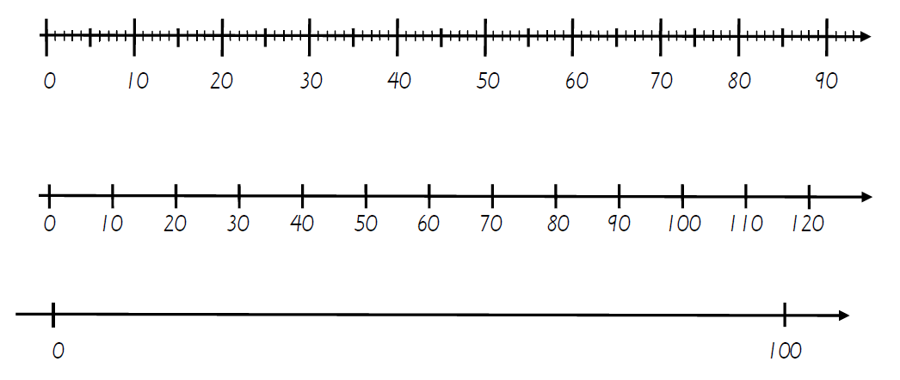
Merkitse luvut lukusuorille.
39, 71, 92, 65, 53, 87, 40, 99
Mitkä ovat lukujen ykkösnaapurit ja kymmennaapurit?
Mitkä ovat lukuja 10 pienempi ja 10 suurempi luku?
7

Slide 8
Merkitse luvut lukusuorille.
0 10 20 30 40 50 60 70 80 90 100
0 100
Mitkä ovat lukujen ykkösnaapurit ja kymmennaapurit?
Mitkä ovat lukuja 10 pienempi ja 10 suurempi luku?
8

Slide 9
Kumpi liuska on pidempi?
Paperiliuskoista näkyy vain osa. Molempien pituus on 100.
Kumpi liuska on pidempi?
60
83
40
75
9

Slide 10
Luokitellaan lukuja 0 – 20 monella tavalla
Ota esille lukukortit 0 – 20.
Erottele luvut kahteen ryhmään.
Kerron, minkälaiset luvut sinun pitää laittaa vihkosi päälle. Aloita luokittelu joka kerran alusta.
Kerro sitten, minkälaisia ominaisuuksia niillä luvuilla on, jotka jäivät vihon ulkopuolelle.
Laita vihkosi päälle kaikki luvut,
jotka ovat parillisia
jotka ovat kaksinumeroisia
joiden numerot ovat erilaisia
jotka ovat suurempia kuin 9
jotka ovat pienempiä kuin 15
jotka sisältyvät kolmen kertotaulun tuloihin.
10

Slide 11
Luokitellaan lukuja 30 – 50 monella tavalla
Ota esille lukukortit 30 – 50.
Erottele luvut kahteen ryhmään.
Kerron, minkälaiset luvut sinun pitää laittaa vihkosi päälle. Aloita luokittelu joka kerran alusta.
Kerro sitten, minkälaisia ominaisuuksia niillä luvuilla on, jotka jäivät vihon ulkopuolelle.
Laita vihkosi päälle kaikki luvut,
jotka ovat parittomia
jotka ovat kaksinumeroisia
jotka muodostuvat samanlaisista numeroista
joiden numero on toista yhtä suurempi
jotka eivät ole suurempia kuin 9
jotka ovat suurempia kuin 45
jotka eivät sisälly kolmen kertolaskujen tuloihin
joiden numero on puolet toisesta.
11

Slide 12
Luokitellaan lukuja
74
13
100
49
parillinen
73
56
61
38
42
6
1
12

Slide 13
Luokitellaan lukuja
50
13
100
49
pienempi kuin 50
73
56
61
38
42
6
1
13

Slide 14
Luokitellaan lukuja
50
yksinumeroinen
9
100
1004
73
56
610
38
42
6
1
14

Slide 15
1. Mitä ominaisuutta ajattelin?
Erottelin kahteen ryhmään joitakin lukuja 0 – 99.
Keksitkö, minkälaisen ominaisuuden mukaisesti?
Ensimmäiseen ryhmään päätyivät:
15, 30, 5, 70.
Keksitkö lisää sopivia lukuja?
Toiseen ryhmään päätyivät:
3, 47, 21, 9, 33, 48, 52 ja 84.
15

Slide 16
2. Mitä ominaisuutta ajattelin?
Erottelin kahteen ryhmään joitakin lukuja 0 – 99.
Keksitkö, minkälaisen ominaisuuden mukaisesti?
Ensimmäiseen ryhmään päätyivät:
8, 17, 26, 35, 44, 53, 62 sekä vielä kaksi lukua.
Mitä nämä luvut voisivat olla?
Toiseen ryhmään päätyivät:
0, 1, 2, 3, 4, 5, 6, 7, 9, 10, 11, 12, 13, 14, 15, 16, 18, …, 25, 27, 28, …, 34, 36, 37, …, 43, 45, 46, …, 52, 54, 55, …, 61, 63, …, 99.
16

Slide 17
1. Mitä kaksinumeroista lukua ajattelen?
Paljastan siitä, että:
Se on suurempi kuin 70 ja pariton.
Kirjoita kaikki ne luvut, joita saatoin ajatella.
Sen numeroiden erotus on 1.
Vedä yli ne luvut, jotka eivät voi tulla kysymykseen.
Kymmenten lukumäärä on pienempi kuin ykkösten.
17

Slide 18
2. Mitä kaksinumeroista lukua ajattelen?
Paljastan siitä, että:
Numeroiden erotus on 1.
Luku sisältyy kolmen kertotaulun tuloihin.
Se on pariton ja kymmenten lukumäärä on kaksi kertaa niin suuri kuin ykkösten.
18

Slide 19
Lukujen rakentamista
8 6 1 2 3 9
Näillä kuudella numerolla voidaan muodostaa kerralla
kolme kaksinumeroista lukua.
Muodosta nämä kolme lukua siten, että
jokainen luku on suurempi kuin 50
kaikki luvut ovat mahdollisimman pienellä lukusuoran pätkällä
ne sopivat tähän:
30 < ____ < 50 < ____ < 70 < ____< 90
19

Slide 20
Numeroista lukuja
Toistensa viereen kirjoitetuista numeroista täytyy poistaa neljä numeroa.
6 3 9 1 0 8
1 4 7 3 1 7
9 8 1 5 5 2
Jäljelle jääneet numerot siirretään toistensa viereen.
Järjestystä ei saa vaihtaa. Näin saadaan kaksinumeroinen luku.
Vedä yli neljä numeroa siten, että syntyvä kaksinumeroinen luku on mahdollisimman
suuri
lähellä lukua 20
pieni
Kokeile samaa puhelinnumerolla.
20

Slide 21
Kymmenien ja ykkösten jaksollisuus lukujonoissa
5
10
15
20
25
30
35
40
45
50
3
8
13
18
23
28
33
38
43
48
+ 10
+ 10
+ 10
+ 10
+ 10
+ 10
+ 10
+ 10
21

Slide 22
Tee kaksinumeroisia lukuja
Kirjoita kaksinumeroisia lukuja numeroilla 4, 5, 6.
Etsi kaikki mahdolliset luvut.
Kirjoita kaikki kaksinumeroiset luvut,
joiden ensimmäinen numero on 4 tai 7 ja
toinen numero on parillinen.
Merkitse niiden paikat lukusuoralle.
22

Slide 23
1. Ajattelin erästä kaksinumeroista lukua
Se on suurempi kuin 70 ja pariton.
Kirjoita kaikki ne luvut, joita saatoin ajatella.
Sen numeroiden erotus on 1.
Vedä yli ne luvut, jotka eivät voi tulla kysymykseen.
Kymmenten lukumäärä on pienempi kuin ykkösten.
Mikä on ajattelemani luku?
23

Slide 24
2. Ajattelin erästä kaksinumeroista lukua
Numeroiden erotus on 1.
Luku sisältyy kolmen kertotaulun tuloihin.
Se on pariton ja kymmenten lukumäärä on
kaksi kertaa niin suuri kuin ykkösten.
24

